Slide 1
TP0: Git hub
Cours: POO Avancés
Master Pro 1
Pr. Laid KAHLOUL
2023-2024

Slide 2
Plan
C’est quoi Git ?
Comment utiliser Git ?
Usage de Git depuis Eclipse : partager le projet (avec Team), création du repositry local, sélection des éléments du projet à « bachuper » et usage de Gitignore, le commit, créer le backup sur le cloud GitHub,
Références

Slide 3
C’est quoi Git
Git est un logiciel de gestion de versions décentralisé. C'est un logiciel libre et gratuit,
créé en 2005 par Linus Torvalds, auteur du noyau Linux, et distribué selon les termes de la licence publique générale GNU version 2.
Le principal contributeur actuel de Git, et ce depuis plus de 16 ans, est Junio C Hamano.
Depuis les années 2010, il s’agit du logiciel de gestion de versions le plus populaire dans le développement logiciel et web, qui est utilisé par des dizaines de millions de personnes, sur tous les environnements (Windows, Mac, Linux).
Git est aussi le système à la base du célèbre site web GitHub, le plus important hébergeur de code informatique.

Slide 4
Comment utiliser?
Git est un système de versionning de code, c'est-à-dire un logiciel qui va garder l'historique des modifications d'un code source.
Cet historique est riche, car il contient des commentaires, les auteurs des modifications, et souvent plusieurs historiques parallèles (branches) lorsque plusieurs versions d'une même application sont développées en même temps.
Pour aller plus loin, nous vous invitons à suivre un cours spécifique sur Git, ça en vaut vraiment la peine !
En effet, au-delà de la programmation orientée objets (l'objectif pédagogique principal du cours), en tant que futur développeur, vous devriez apprendre à être organisé et à collaborer avec d'autres développeurs.

Slide 5
installer Git pour windows
https://gitforwindows.org/

Slide 6
Git
git va sauvegarder plusieurs version du même projet.
des versions créées à la demande sans effacer les versions déjà stockées
on peut decider quel fichier à stocker, quelles modifications à stocker, etc
Il faut dire à éclipse que ce projet sera géré par git

Slide 7
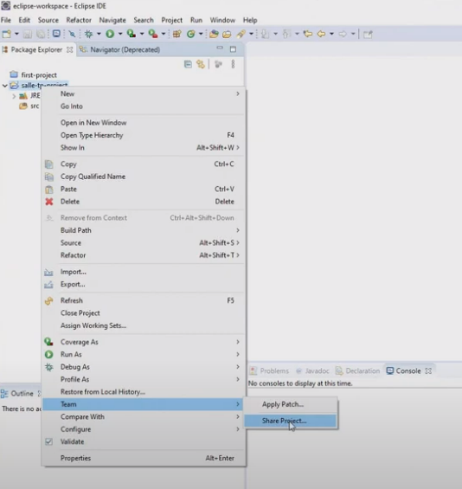
Partager ton projet

Slide 8
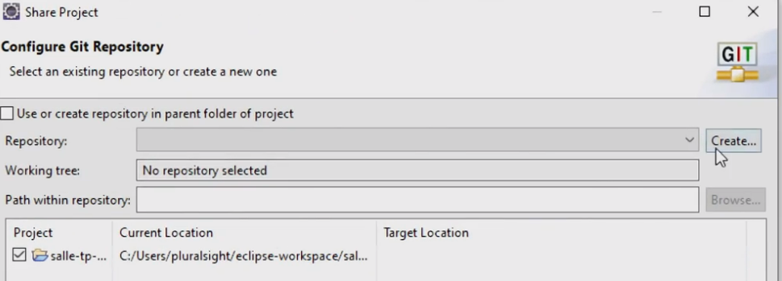

Slide 9
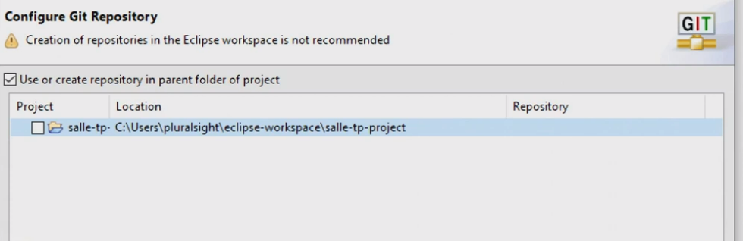
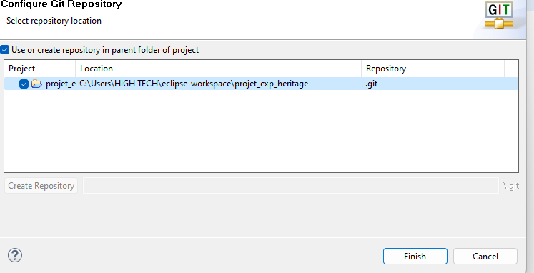
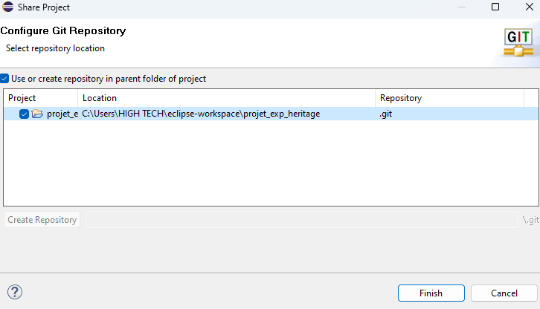


Slide 10
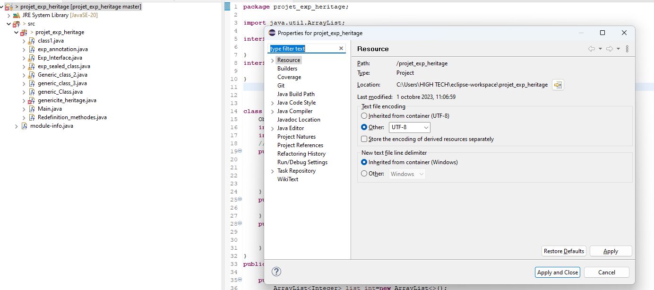
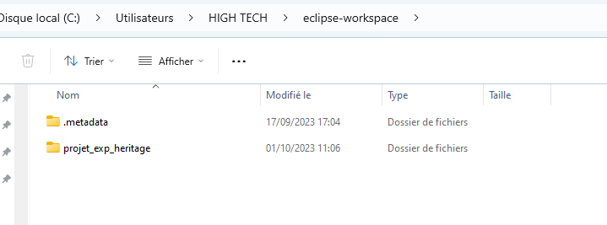
ALT+Entrer

Slide 11
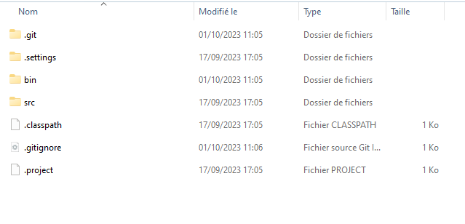
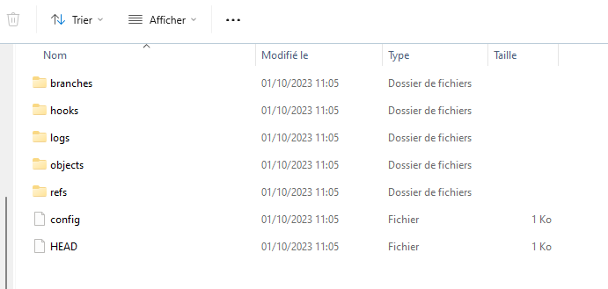
Git crée un répertoire
contenu de git
ici il enregistre les backups incrémentaux
+
informations de configuration

Slide 12
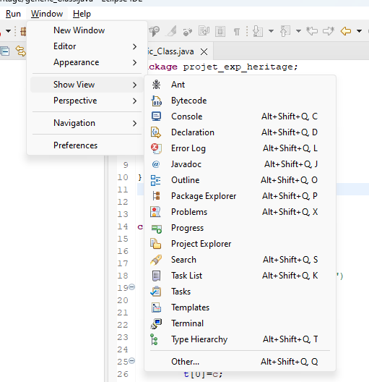
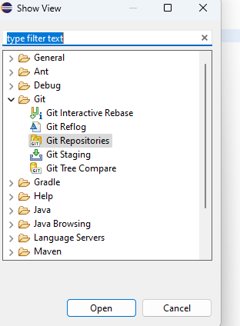
consultation du contenu du git local

Slide 13
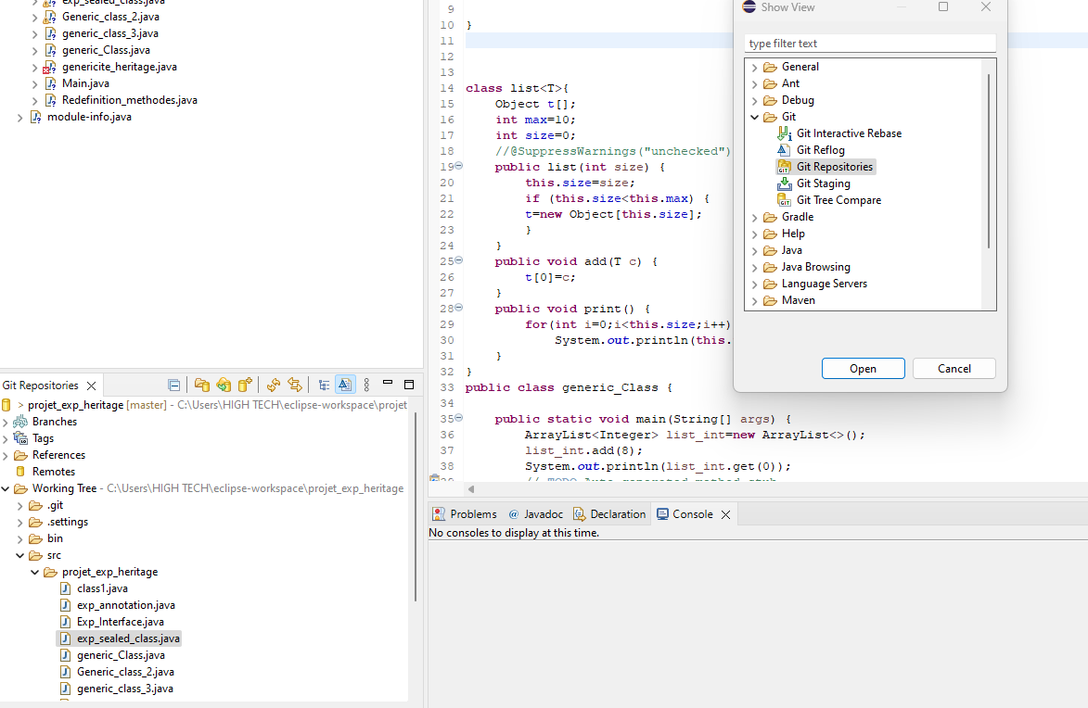

Slide 14
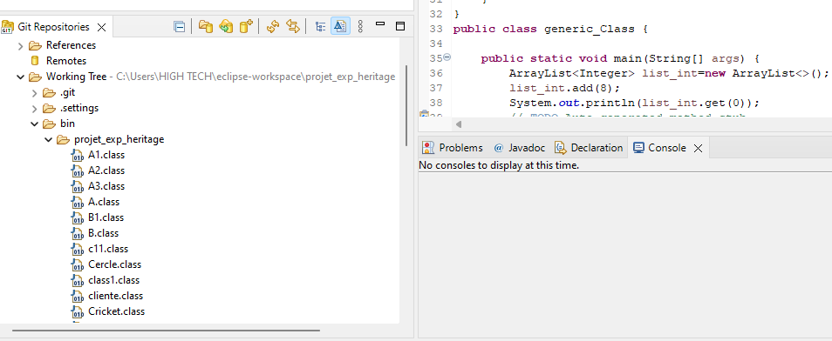
Remarque
ça ne sert à rien de tout “backup(er)”. Par exemple les fichiers compilé (.class) !

Slide 15
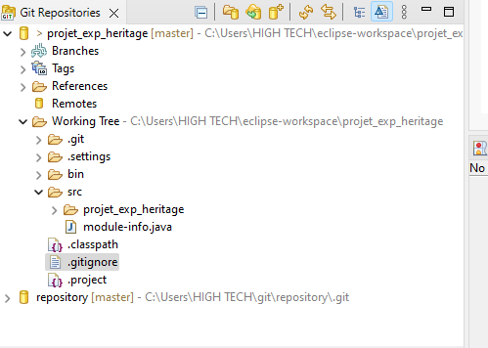
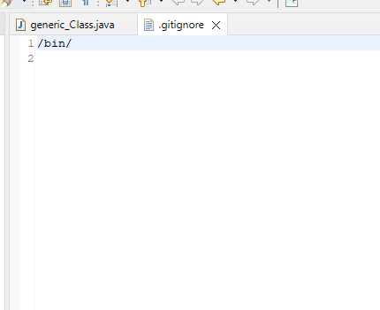
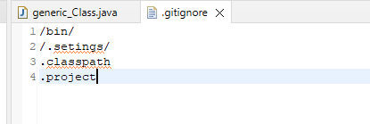
Gitignore
les fichiers que git va ignorer et donc ne pas garder

Slide 16
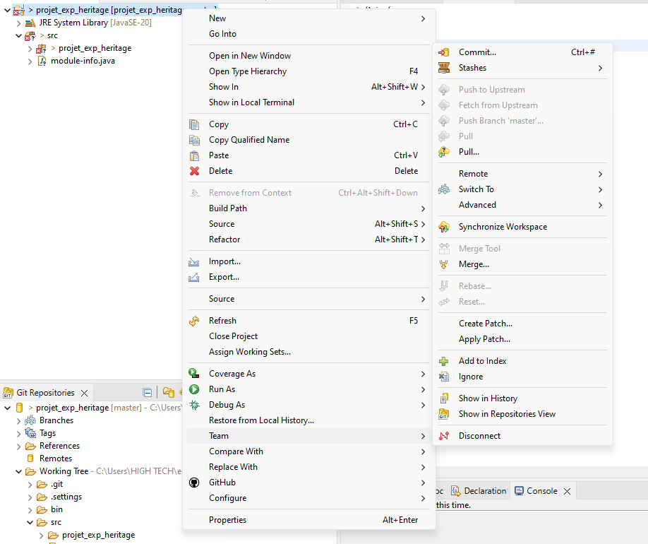
Maintenant: sauvegarder dans git?
beaucoup d’options sont maintenant activés

Slide 17
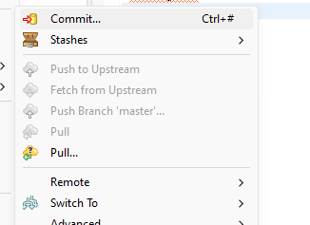

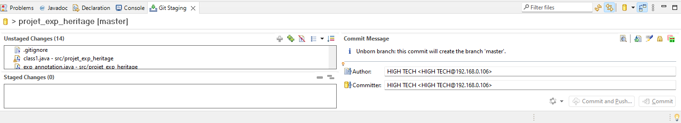
Maintenant: sauvegarder dans git?
des fichiers à mettre en backup
les déplacer ici

Slide 18
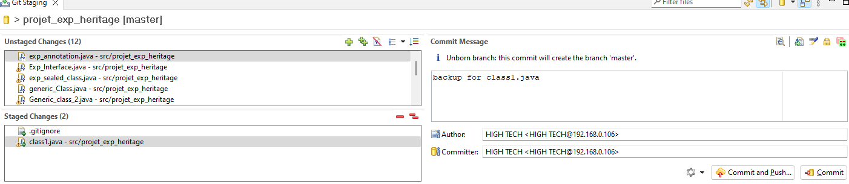
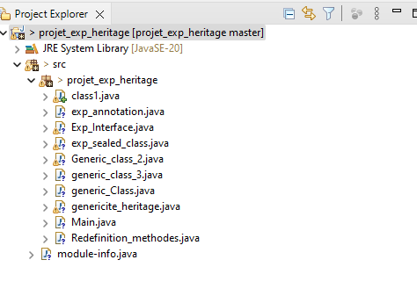
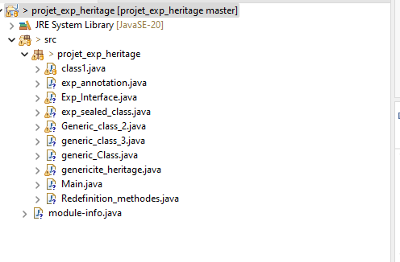
décider quoi mettre en backup

Slide 19
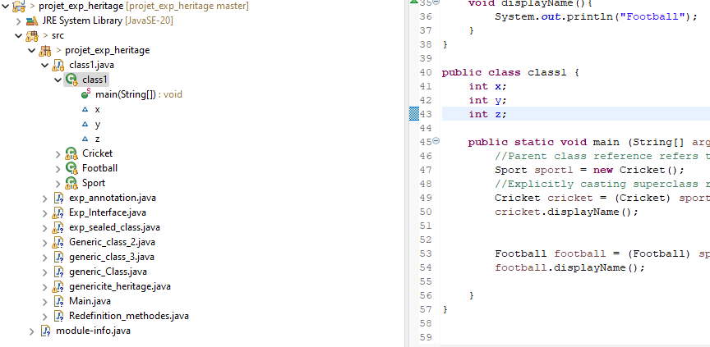
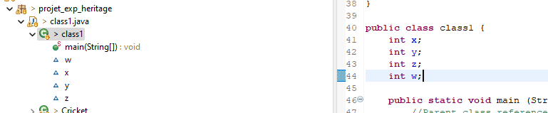
modification de la source

Slide 20
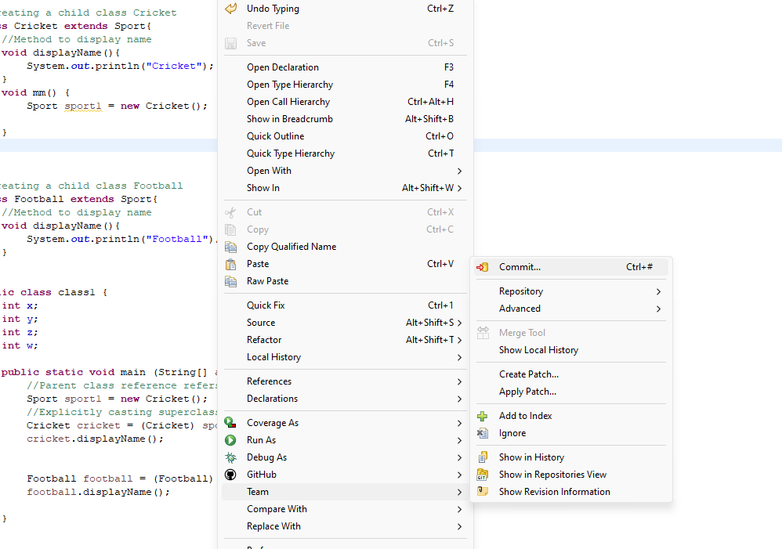
un nouveau commit!
donc, il faut un nouveau commit

Slide 21
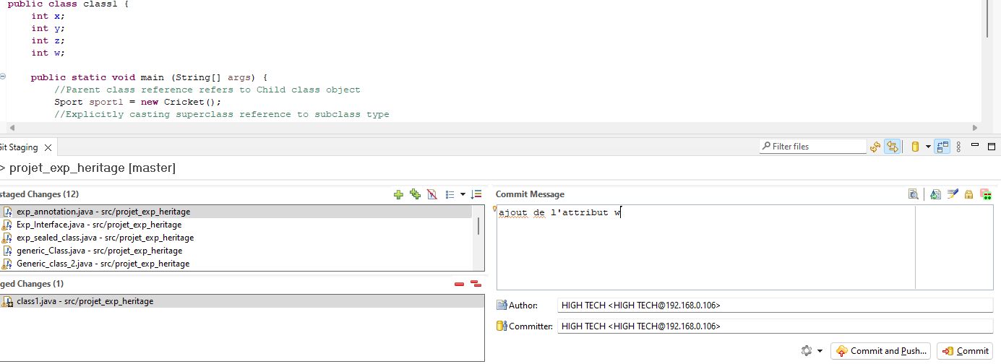
un nouveau commit

Slide 22
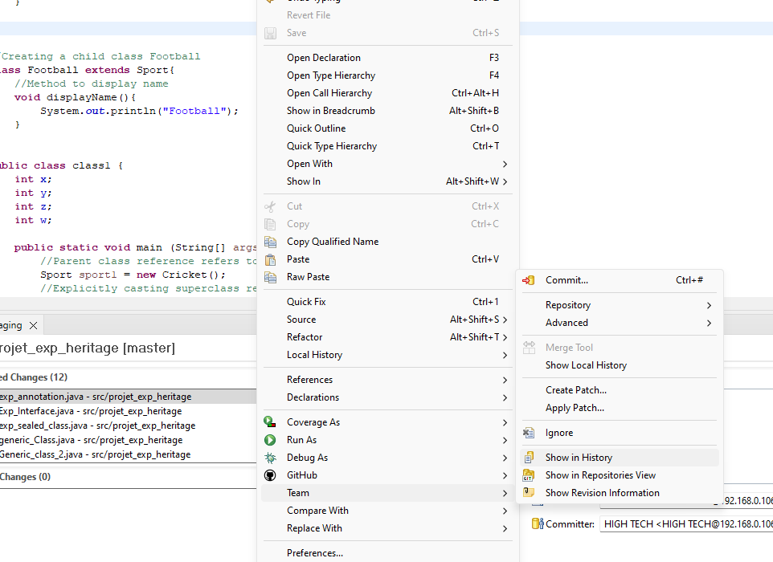
historique de commits

Slide 23
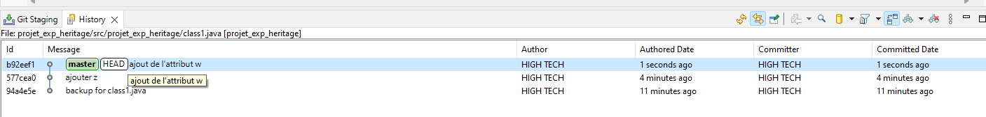
historique de commit

Slide 24
créer un backup sur cloud
github
-login: XXXXX@univ-biskra.dz
-password: XXXXX
-username:XXXXX
gitbucket
Il faut avoir un compte sur l’un de ces hub
créer un repository sur le cloud

Slide 25
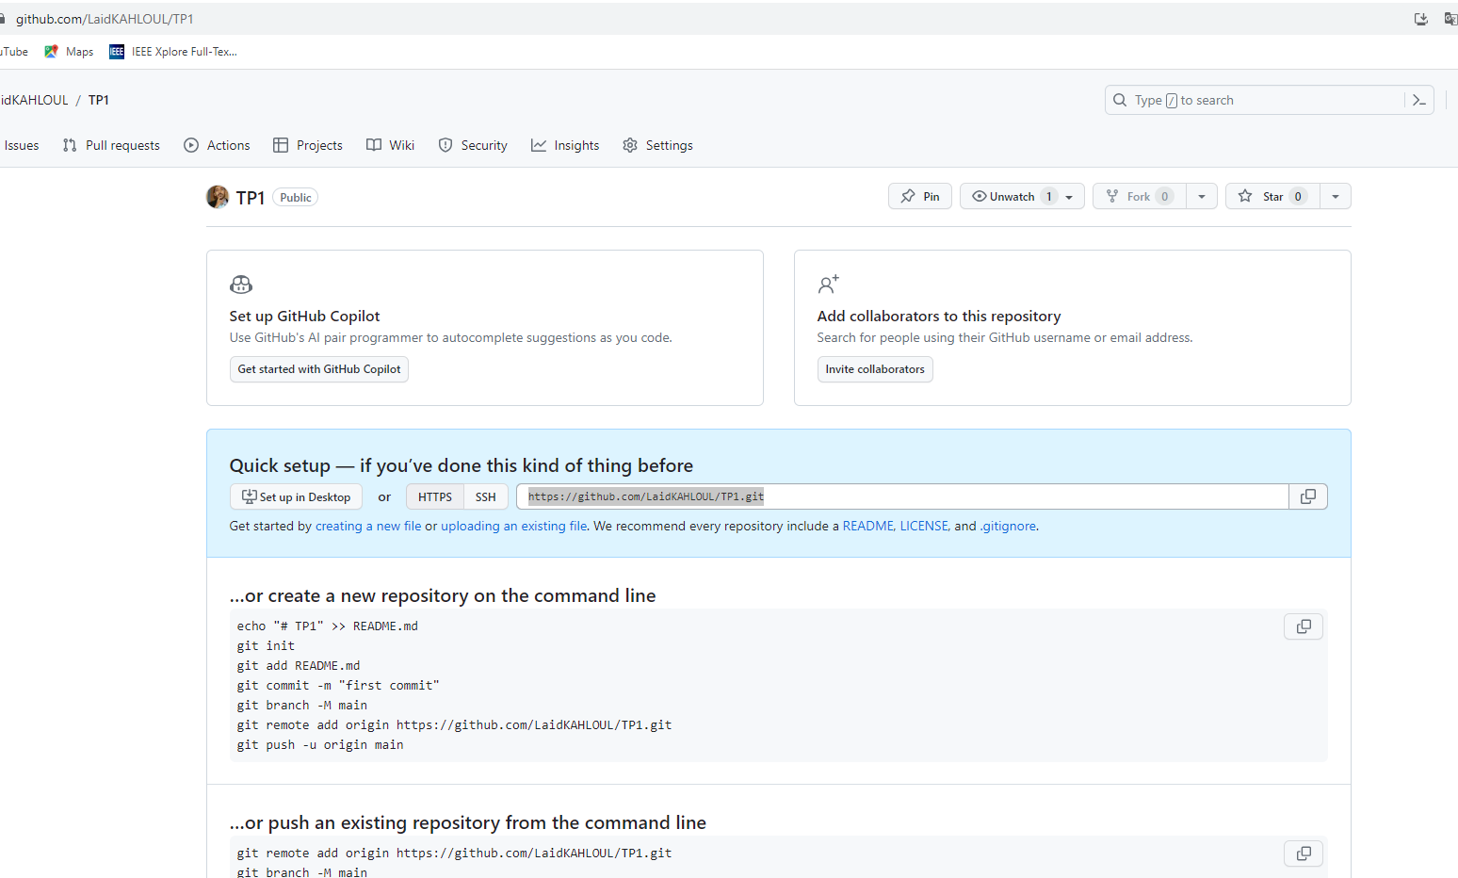
github repositry

Slide 26
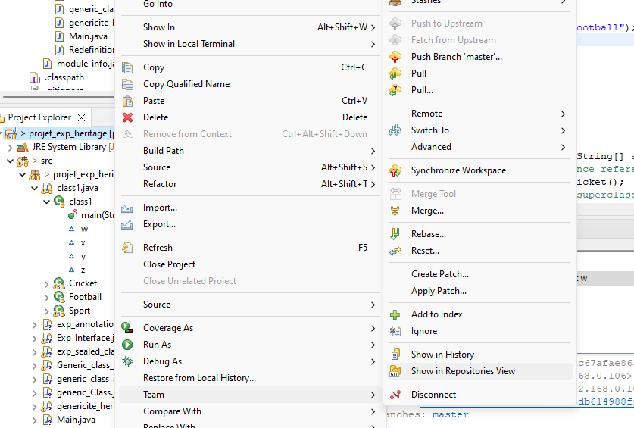
se connecter au repository du cloud depuis Eclipse

Slide 27
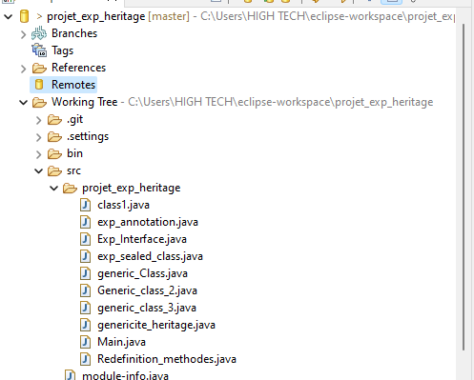
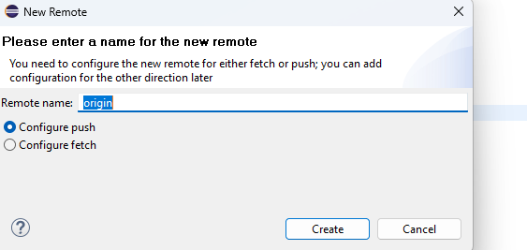
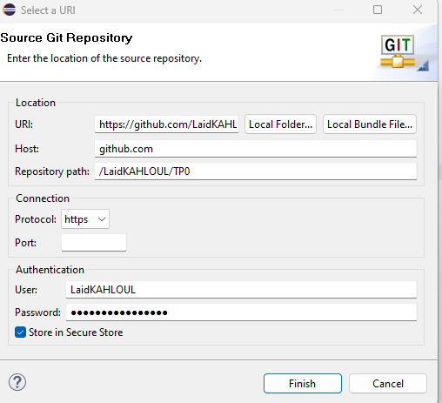
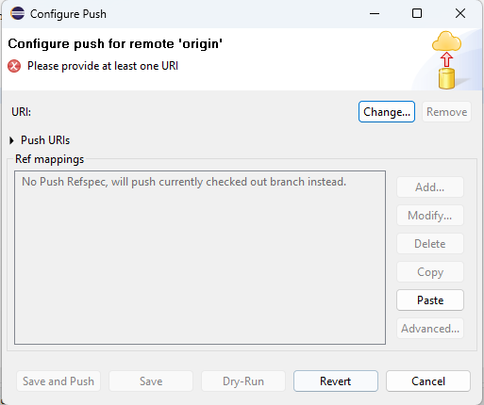
se connecter au repository du cloud depuis Eclipse
put the url of the github reporstry

Slide 28
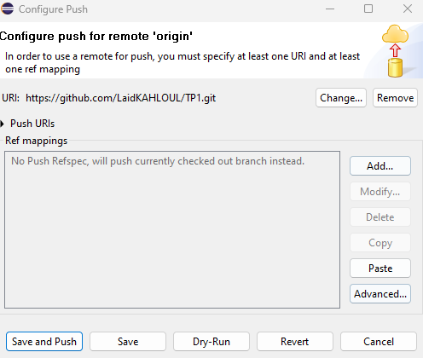
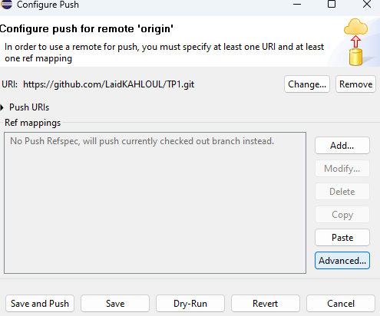
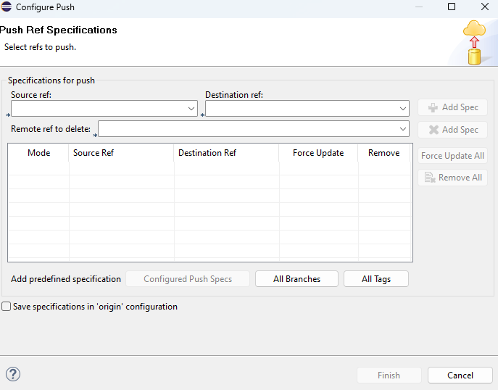
URI configuré

Slide 29
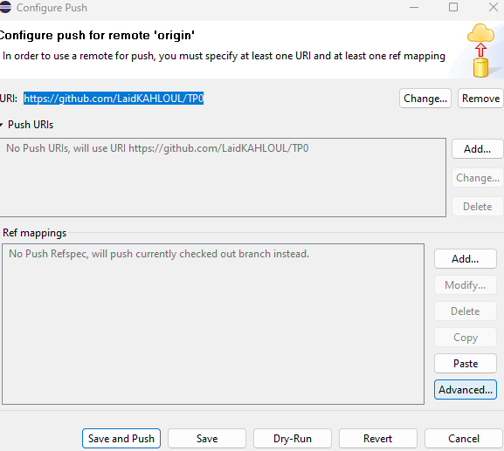
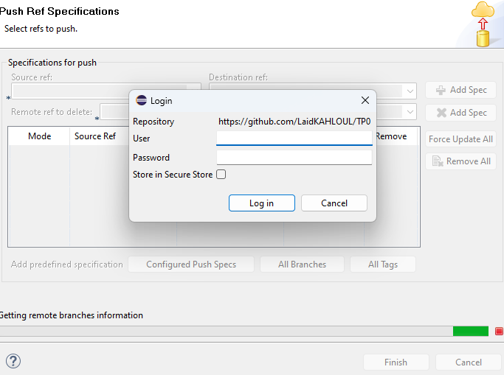

Slide 30
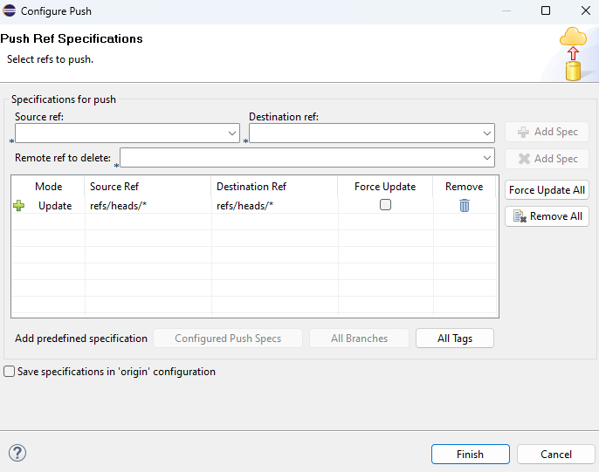

Slide 31
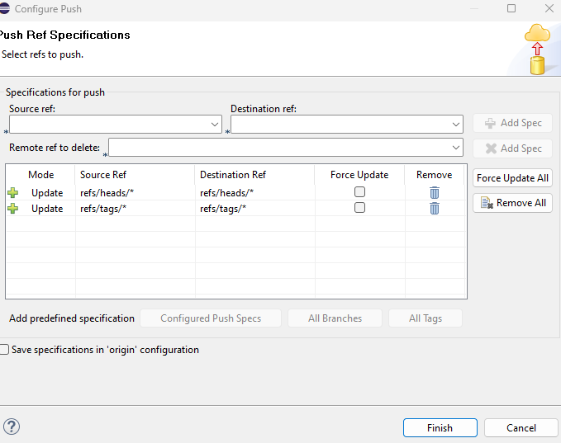
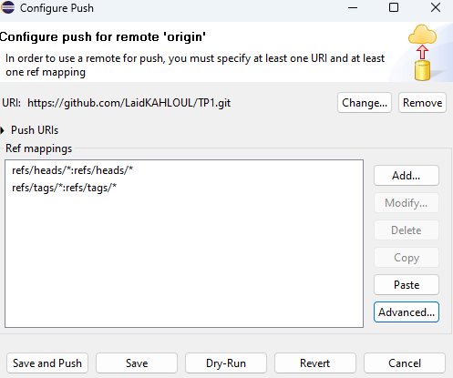

Slide 32
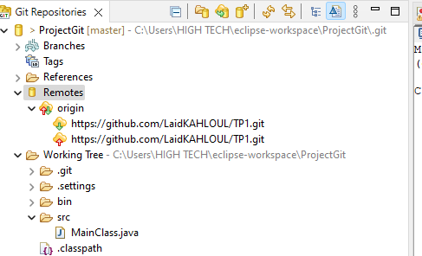

Slide 33
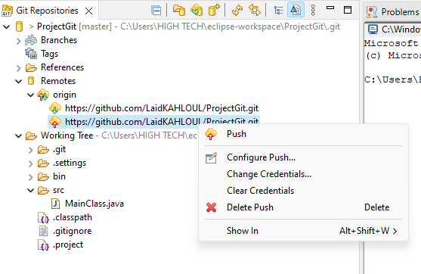
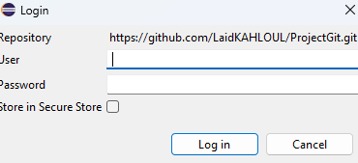

Slide 34
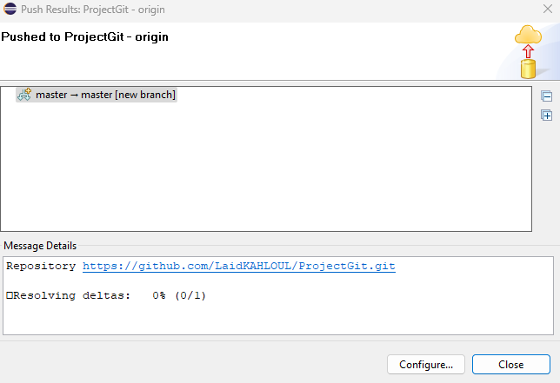
How to fix 'Can't connect to any URI:
https://www.youtube.com/watch?v=lMQmTcBmq-U

Slide 35
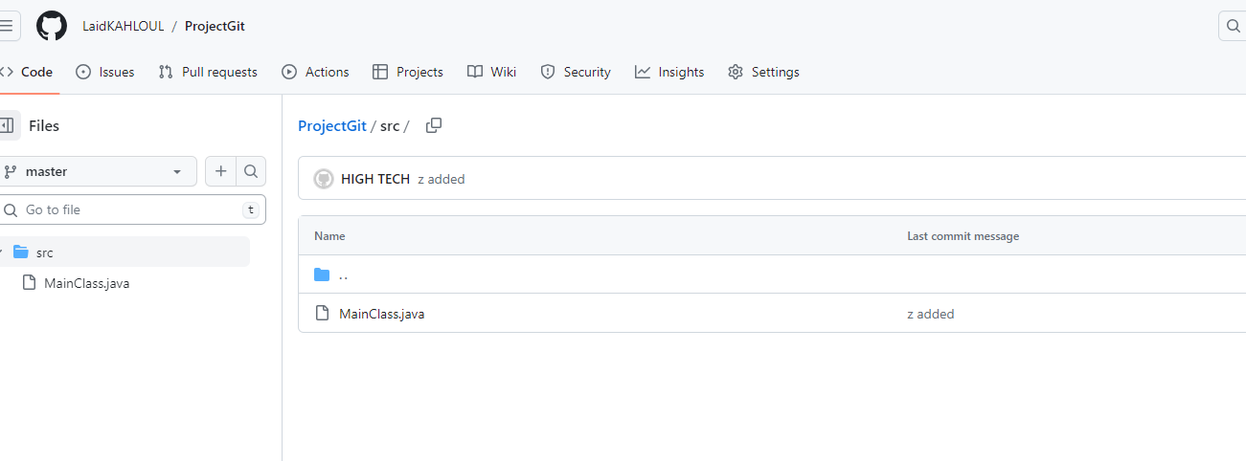
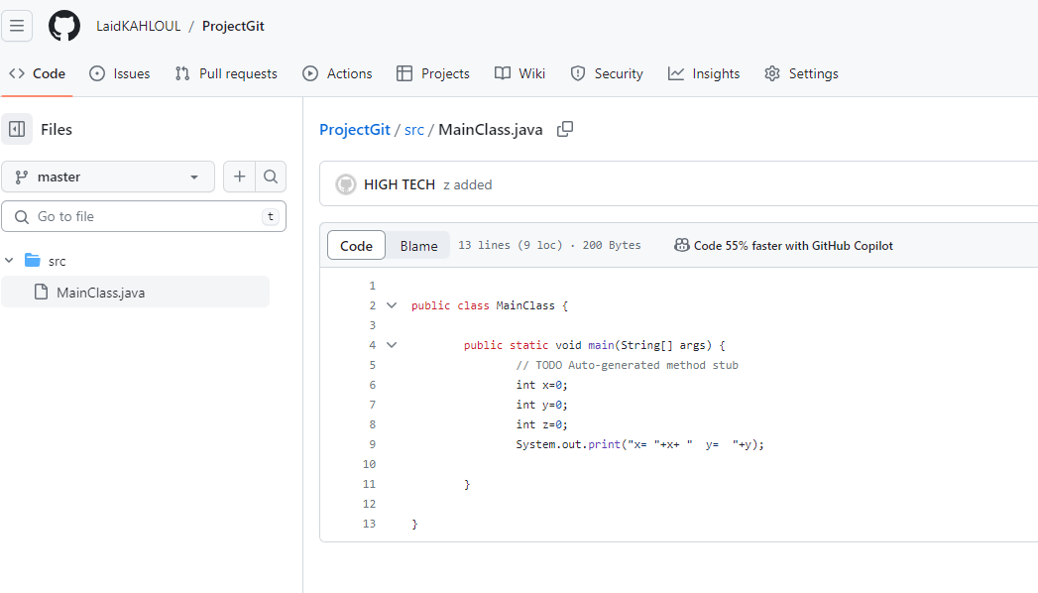
check in github now:

Slide 36
references
Installer git: https://git-scm.com/download/win
Github depuis Eclipse: https://openclassrooms.com/fr/courses/6106191-installez-votre-environnement-de-developpement-java-avec-eclipse/6250106-decouvrez-git-avec-eclipse-et-github
Gérer code avec github: https://openclassrooms.com/fr/courses/7162856-gerez-du-code-avec-git-et-github
Youtube nice course: https://www.youtube.com/watch?v=rrjHyIs3HYo&t=244s

